Slide 1
Projet Synthèse
Phase III : Exposants commerciaux
B65-VM, hiver 2009

Slide 2
Contexte (cas d’affaire)
Addition à l’Expo-Science
Exposants commerciaux en technologies et sciences
Kiosques disponibles, par section de 3 mètres par 3 mètres
Auto-inscription des exposants
Structure de coûts en vertu des options

Slide 3
Sommaire des fonctionnalités logiciels
Formulaire d’inscription
  (options minimales par défaut)
Formulaire graphique de sélection des options
Rapport (facture) pour la compagnie
Vues gestionnaire
  Rapport général des exposants
  Vue du plancher
  Graphiques à barres des exposants

Slide 4
Fiche Exposant
  Identificateur
    attribué à l’inscription
  Compagnie
  Domaine
    (LOV)
  Nom responsable
  Prenom responsable
  Courriel
  Date d’inscription
    attribué à l’inscription
Mot de passe
  pour vous loguez ultérieurement

Slide 5
Options de l’exposant
Kiosque (n)
  composé de zone (n)
    zone = position x,y
Prise électriques
  (0 à 2 par zone)
Muret
  demi longueur,
  sur périmètre
Connection web
  500KB/s, 2MB/s, 5MB/s
NOTES
  Chaque kiosque est séparé des autres par des murets

Slide 6
Splash screen
Inscrivez-vous !
  menant au formulaire d’inscription
Loguez-vous
  avec votre identificateur et mot de passe

Slide 7
Formulaire de login
Champs
  identificateur
  mot de passe
Boutons
  Log In
  Annuler

Slide 8
Formulaire d’inscription
Champs de saisie
  (voir fiche exposant)
Bouton inscription
  Vous donne votre numéro d’identification
  vous inscrit
  Change l’environnement pour vous fournir de nouveaux accès
    par menu
      Page inscription
      Page option
      Rapport personnel
    vous amène à la page des options
Bouton Désinscription
Bouton de modification

Slide 9
Formulaire d’options
Plage d’identification de compagnie
Bandeau de boutons
  ajoute zone
  efface zone
  ajoute prise
  efface prise
  ajoute Internet (3 vitesses)
  efface Internet
  ajoute muret
  efface muret
  ajoute table
  efface table
Canevas interactif du plancher
  Montrer la grille des zones
  Montrer les kiosques occupés (par d’autres)
  Montrer nos kiosques
Boutons
  Accepter
  Annuler
  Calculer coûts

Slide 10
Rapport (facture) de compagnie
Information d’inscription
  coût inscription
    (comprend UNE zone)
Liste kiosques
  liste des zones
    Nb de prise /coût
    Nb Murets/coût
    Type Internet/coût
  Total kiosque
Grand total
NOTE
ce rapport est visible pour l’exposant concerné seulement

Slide 11
Rapport général des exposants
Liste des exposants
  exposant
  domaine
  représentant
  date d’inscription
  coût d’inscription
  coûts options
  total facturable
  Bouton de suppression
    (permet de supprimer cet exposant)
Total des exposants
Grand total des coûts
NOTE
  ce rapport n’est disponible que pour le gestionnaire

Slide 12
Vue plancher (gestionnaire)
Vue du plancher
  indique les kiosques
  Kiosque cliquable pour fournir les informations sur l’exposant

Slide 13
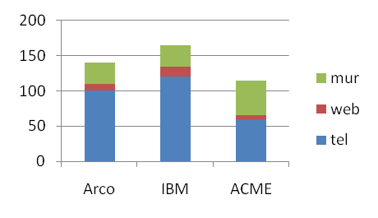
Graphiques à barre additives
Graphiques montrant pour chaque exposant, les coûts associés
Exemple
NOTE
  Visible pour le gestionnaire seulement

Slide 14
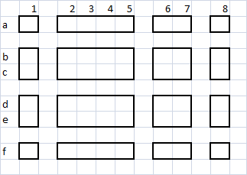
Plancher
Zone sont à l’intersection de
  8 colonnes
  6 rangées
ATTENTION
dans le graphique ce contre, les sections noirs représentes des zones concomitantes
Chaque zone est 3mX3m
les corridors ont 3 mètres de large également

